Slide 1
Herleitung des ATE + Bias

Slide 2
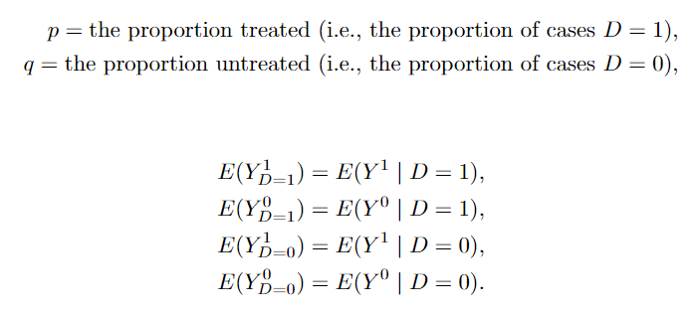
Notation

Slide 3

Law of iterative Expectation
Erwartungswert als gewichtete Summe von Erwartungswerten

Slide 4

Weitere Umformung
Führt zu:
eine Variable weniger

Slide 5
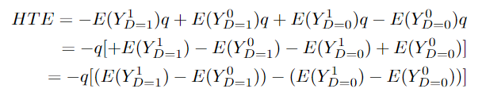
HTE-Bias
Betrachtung der E(…) mit dem Faktor q

Slide 6

SDO und Selection Bias
Wir erweitern die Formel durch:
Wir Erhalten SDO – Selection Bias:

Slide 7
Zusammenfügen
ATE = SDO – Selection Bias – HTE

Slide 8
Literatur
Vorlesung Causal Inference and Digital Causality Lab, Prof. Dr. Spindler.
Xie, Y. (2011). Causal inference and heterogeneity bias in social science. Information, knowledge, systems management, 10(1–4), 279–289.s https://doi.org/10.3233/iks-2012-0197

